Slide 1


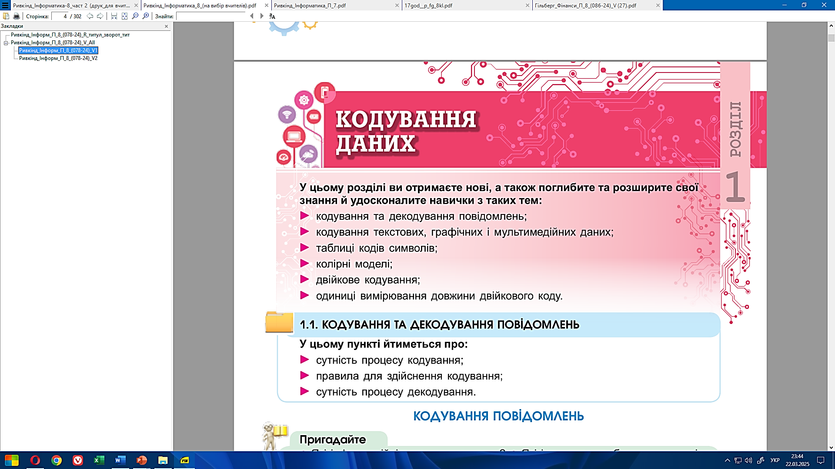




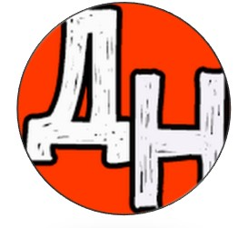

Урок 3
інформатика
Кодування графічних, мультимедійних даних.
Колірні моделі
8
Перейти на Ютуб-канал «Дистанційне навчання»

Slide 2

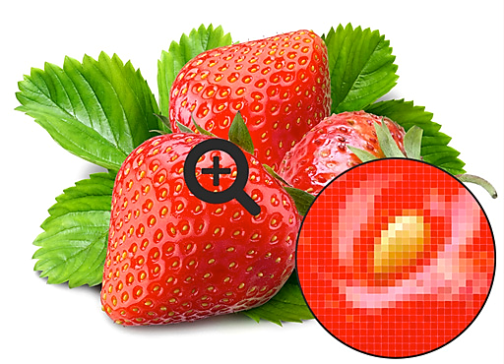
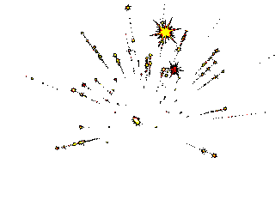
Кодування графічних даних виконується по-різному, залежно від виду графіки. Як ви вже знаєте, растрове зобра-ження складається з окремих пікселів.

Slide 3
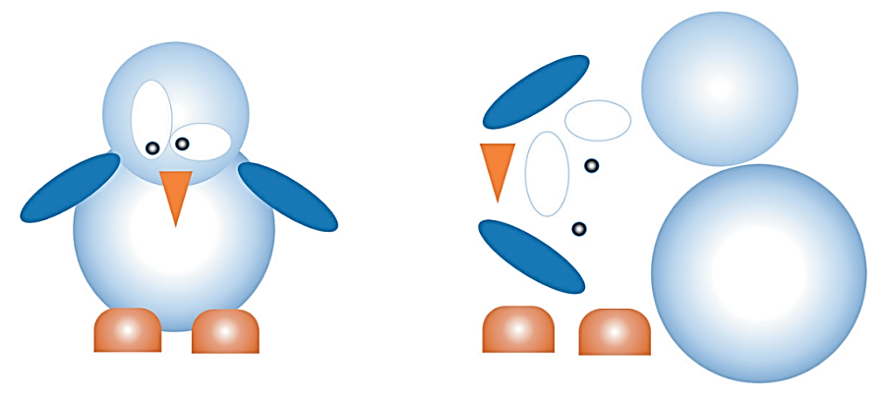
Векторне зображення складається з окремих геометричних фігур (графічних примітивів): відрізків, прямокутників, овалів, кривих тощо.

Slide 4
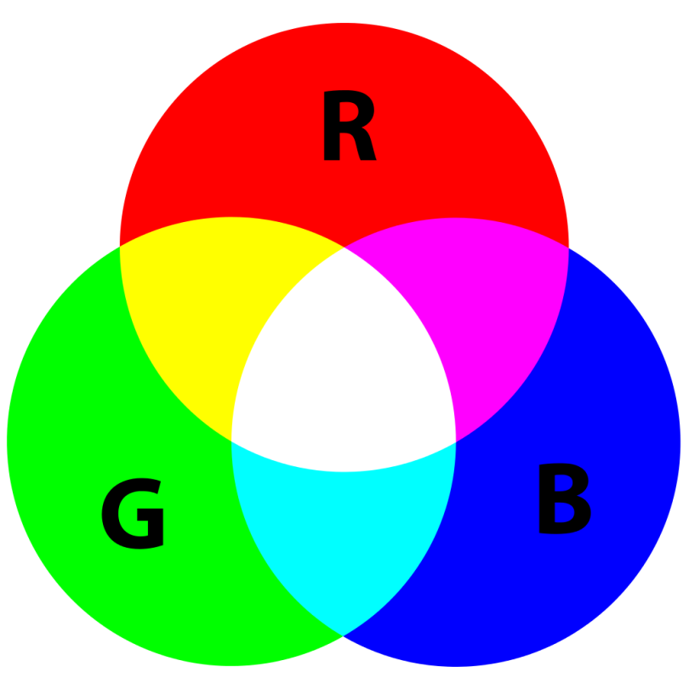
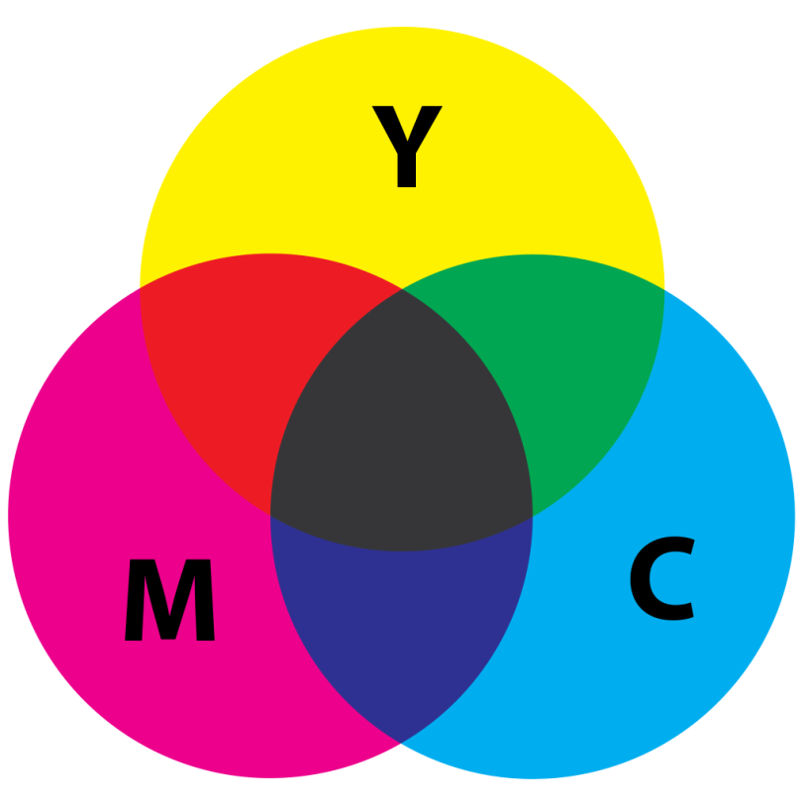
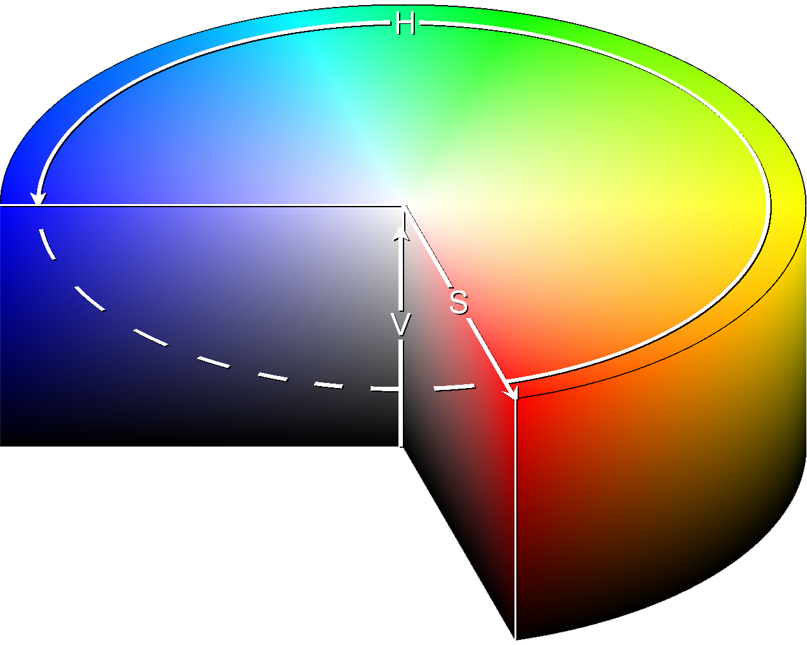
Найчастіше в комп’ютерній графіці використовують колірну модель RGB, якщо зображення буде відтворюватись на
екрані, модель CMYK – для друку зображення та модель HSV (HSB) – для коригування кольорів у комп’ютерній графіці.
RGB
CMYK
HSB

Slide 5
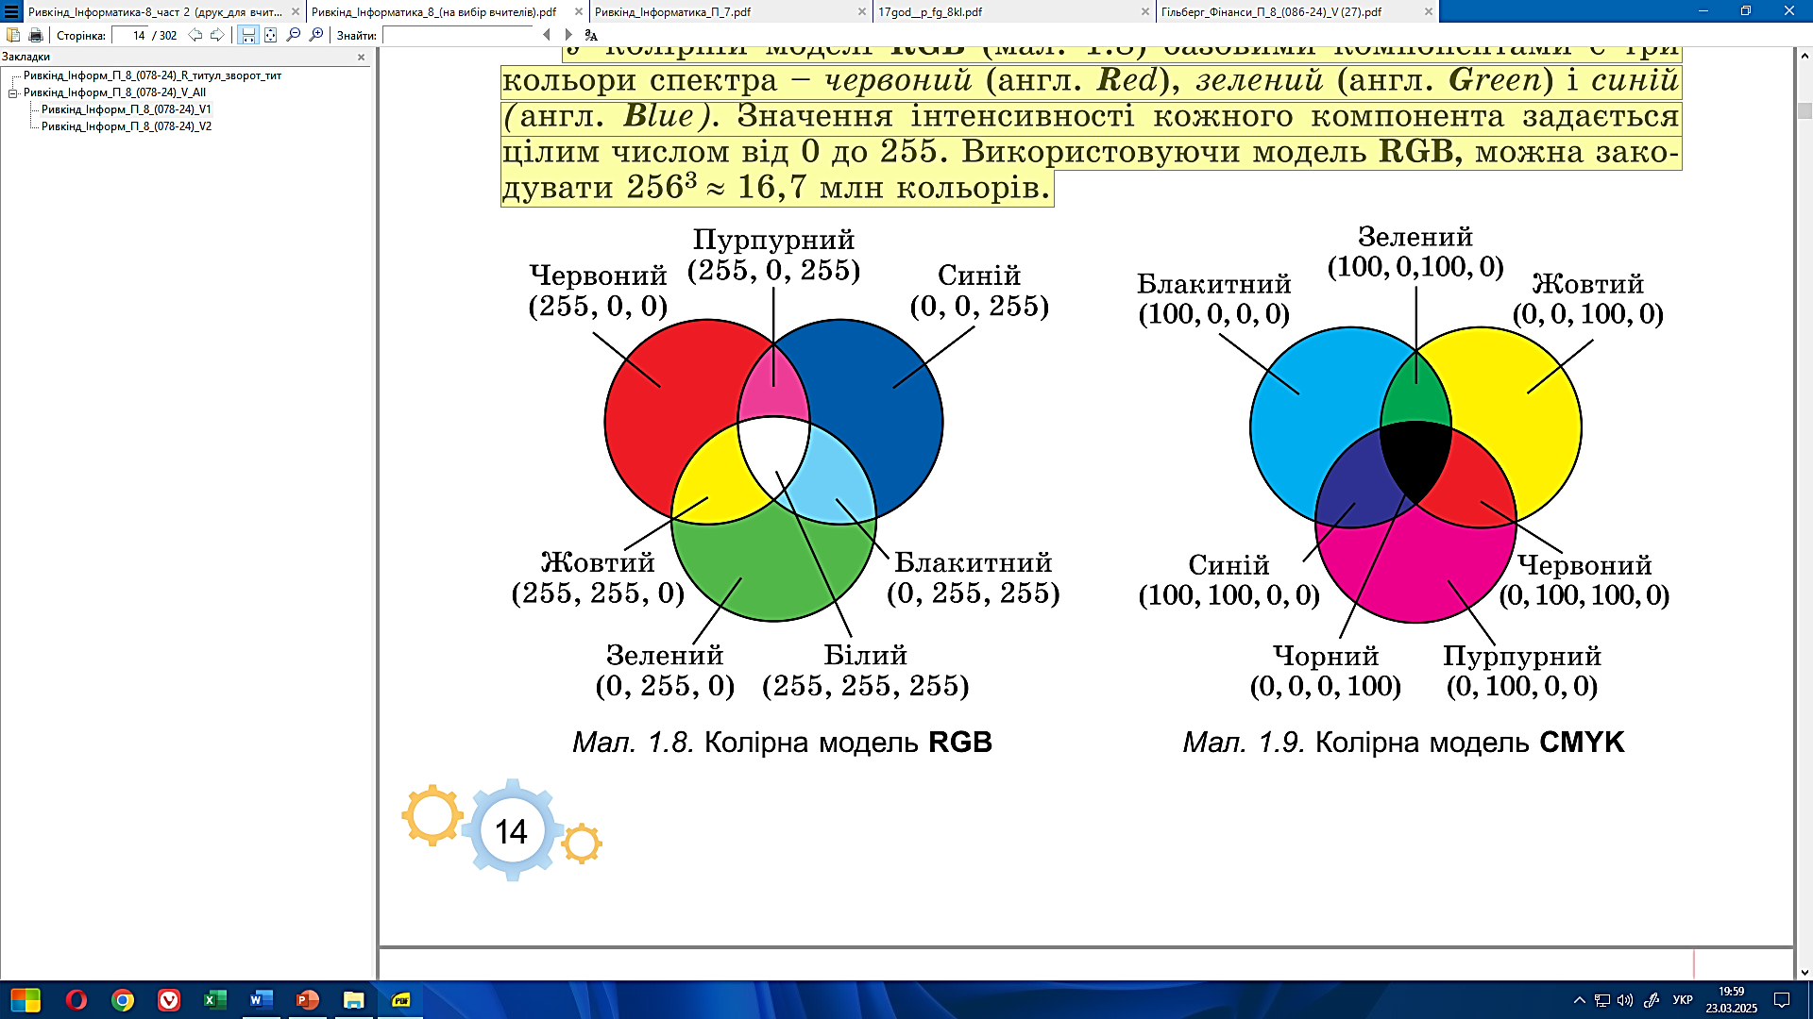
У колірній моделі RGB базовими компонентами є три кольори спектра – червоний (англ. Red), зелений (англ. Green) і синій (англ. Blue). Значення інтенсивності кожного компонента задається цілим числом від 0 до 255. Використовуючи модель RGB, можна закодувати ≈ 16,7 млн. кольорів.

Slide 6
У колірній моделі СМYK використовують чотири базові компоненти: блакитний (англ. Cyan), пурпурний (англ. Magenta), жовтий (англ. Yellow), чорний (англ. blacK) кольори. Частка кожного з базових компонентів задається у відсотках (цілим числом від 0 до 100). Теоретично модель СМYK дає можливість закодувати 101⁴ ≈ 100 млн кольорів, але на практиці кількість кольорів залежить від якості чорнил та обладнання, на якому відбувається друк.

Slide 7
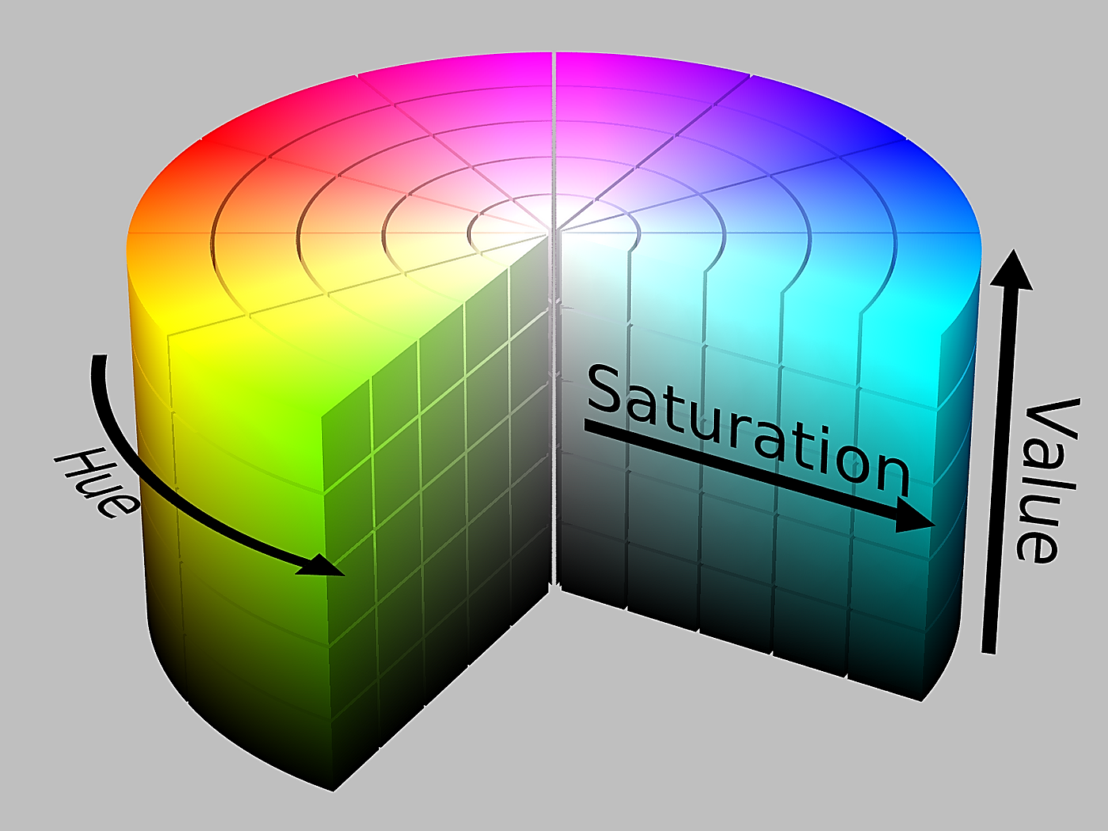
Колірна модель HSV (HSB) має три базові компоненти: відтінок (англ. Hue), насиченість (англ. Saturation) і значення (яскравість) (англ. Value або Brightness). Відтінок (положення кольору на кольоровому кільці) задається у градусах у діапазоні від 0° до 360°, насиченість (чистота кольору, відсутність домішок білого та чорного кольорів) і яскравість – у відсотках від 0 до 100.

Slide 8
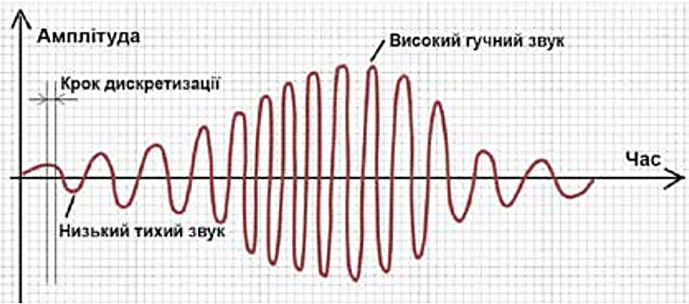
Значення властивостей звукового повідомлення змінюються під час його передавання, тому для кодування звуку їх вимірюють і кодують багаторазово (кілька тисяч разів) упродовж кожної секунди, поки повідомлення лунає. Кількість вимірювань значень властивостей звукового сигналу за одну секунду називають частотою дискретизації
звукових даних, а інтервал часу між послідовними вимірюваннями – кроком дискретизації

Slide 9





Повну презентацію дивіться у відеоуроці.

